Slide 1
La buena salud y el medioambiente Comprender
¿Cómo podemos encontrar soluciones para los desechos plásticos?

Slide 2
Resumen de Comprender
Objetivo de aprendizaje:
Podremos analizar el alcance del problema de los desechos plásticos e identificar soluciones factibles para nuestra propia comunidad mediante actividades de investigación e ingeniería.
Lectura de Comprender (opcional): una lectura de una página sobre el aumento de la producción de plástico y una actividad de conexión con la comunidad.
Investigación de Comprender: investigar tres estrategias para la gestión de desechos plásticos: reducir, reciclar y crear alternativas como el bioplástico.
Extensión de la investigación de Comprender (opcional): los estudiantes pueden ampliar su aprendizaje investigando las estadísticas de salud de su localidad y comunicándolas de forma creativa a su comunidad.

Slide 3
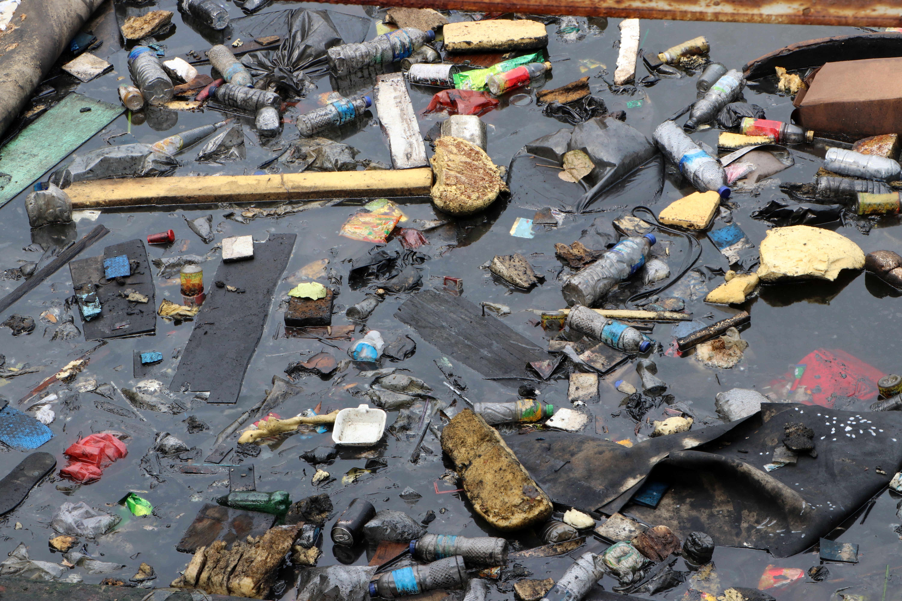
Lectura de Comprender
Los desechos plásticos que generamos
Uno de los problemas que habrás observado en tu comunidad es la basura o la contaminación. Las personas podemos contribuir a la salud del medio ambiente reflexionando sobre cómo gestionamos los desechos que generamos. Los desechos son materiales que tiramos o de los que nos deshacemos. Un problema de desechos que ha cambiado mucho en las últimas décadas es el plástico.

Slide 4
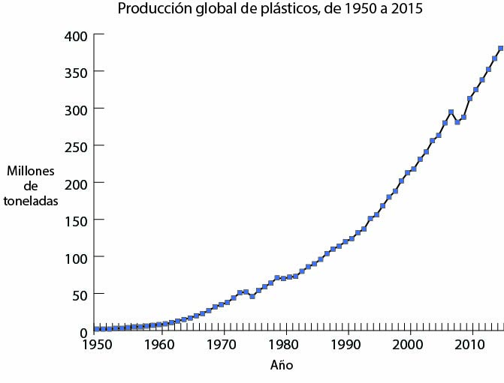
Lectura de Comprender, diapositiva 2
Examina el gráfico sobre la evolución de la producción de plástico a lo largo del tiempo y responde las preguntas
Observa: ¿cómo describirías la evolución de la producción de plásticos desde 1950?
Piensa: ¿qué problemas crees que genera este mayor uso del plástico?
Pregúntate: ¿crees que podrías hacer algo para reducir los desechos plásticos?

Slide 5
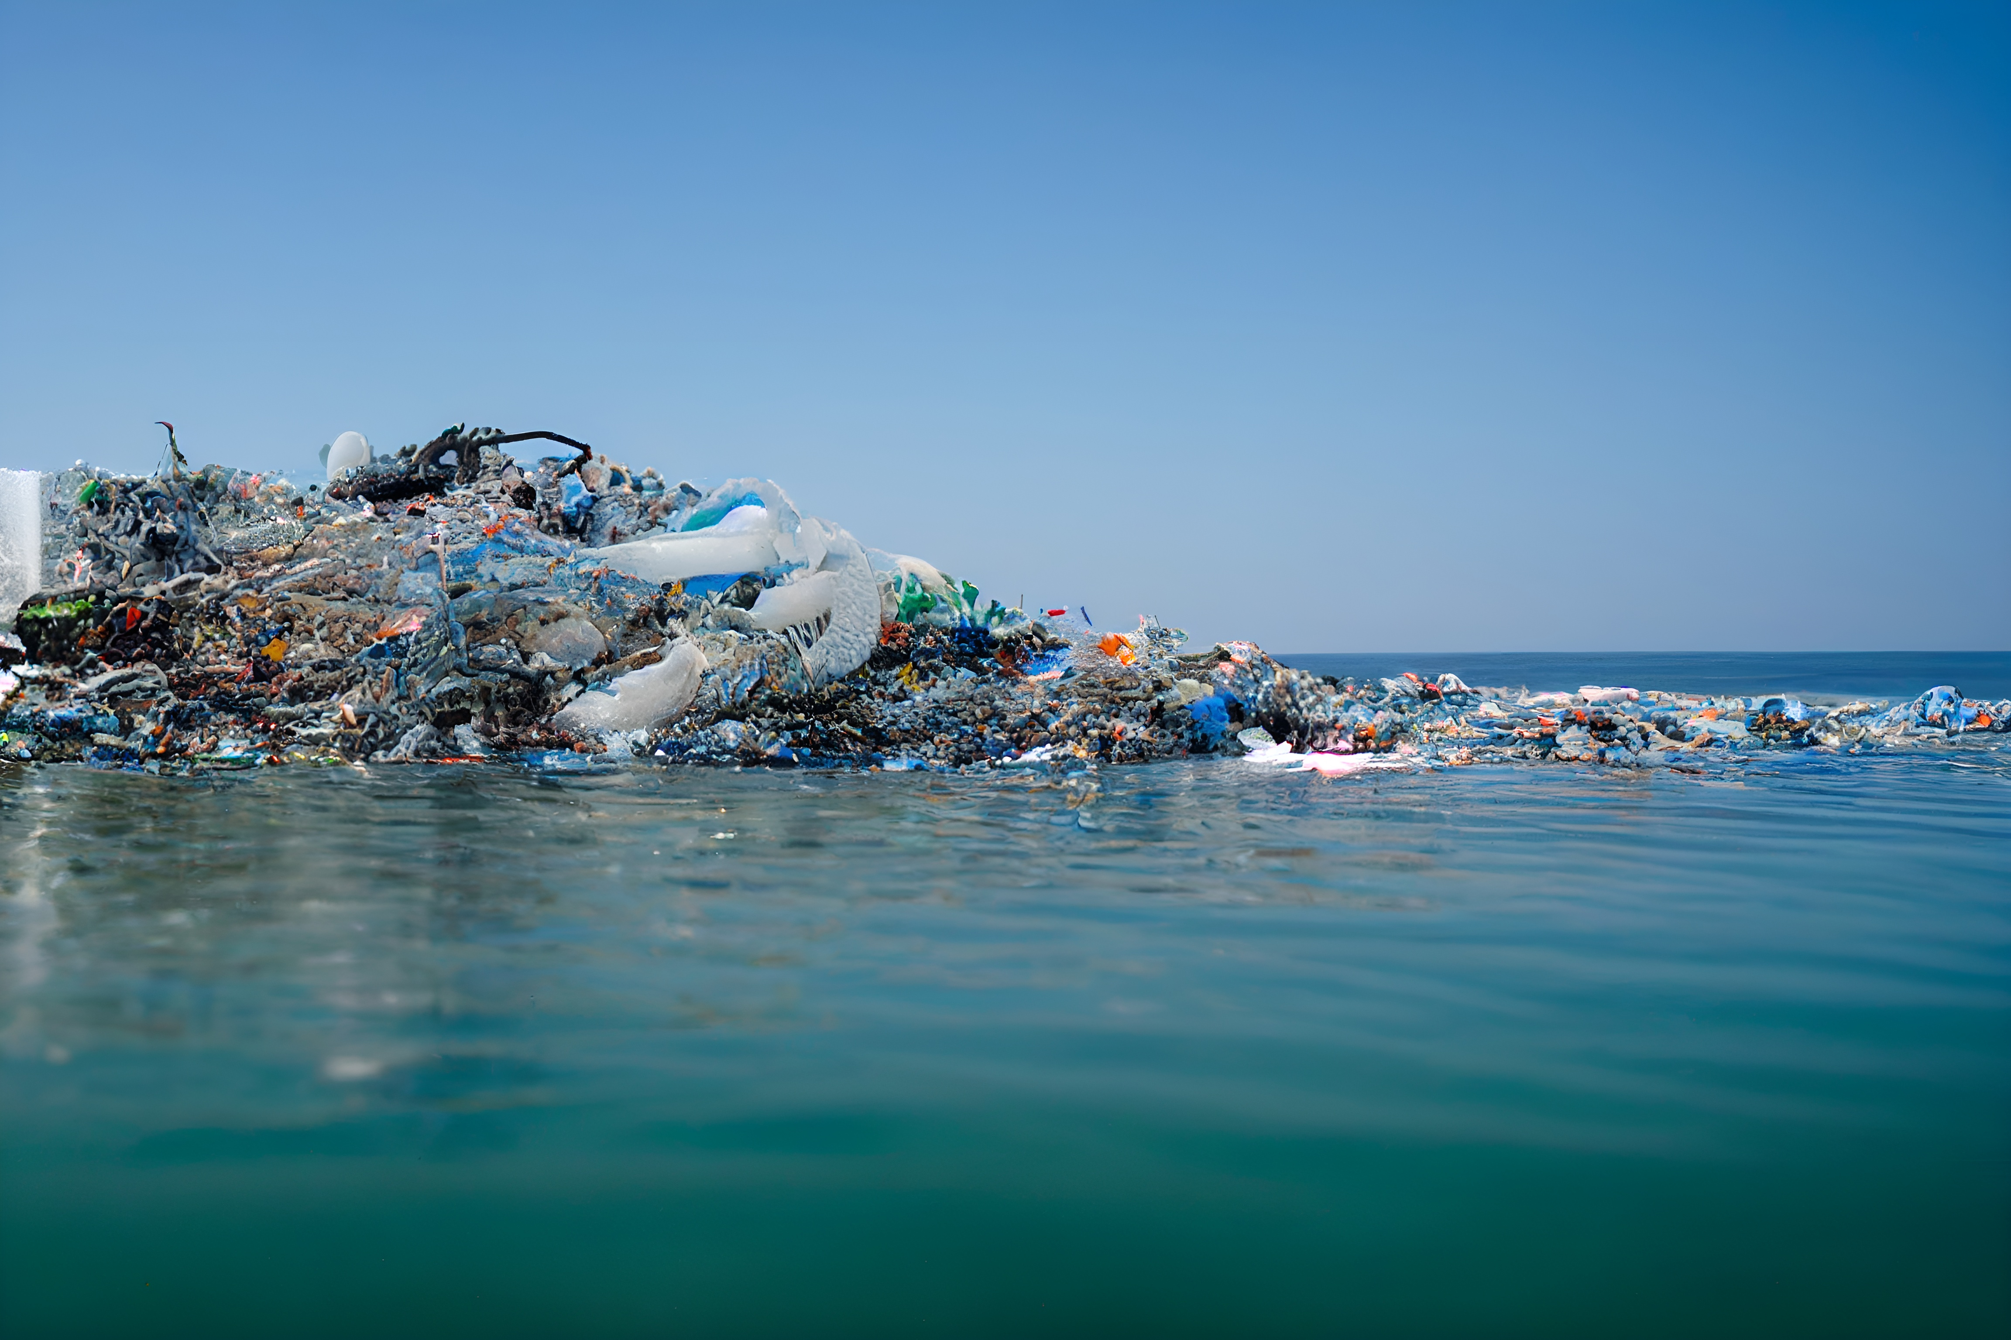
Lectura de Comprender, diapositiva 3
La basura de plástico puede crear muchos problemas a la gente. Los plásticos pueden obstruir los cursos de agua, generando problemas para los seres humanos y otros seres vivos. La basura plástica puede permitir el estancamiento de las aguas, lo que puede estar relacionado con una serie de enfermedades transmitidas por mosquitos, como el paludismo. Los plásticos pueden descomponerse en trozos muy pequeños llamados microplásticos, que se encuentran en el océano, en el suelo ¡e incluso en el cuerpo humano! Algunos científicos creen que las sustancias químicas de los plásticos también pueden hacer daño a las personas.

Slide 6
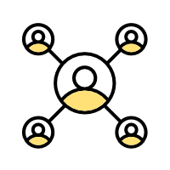
Lectura de Comprender, diapositiva 4
Conexión con la comunidad: muévete por la habitación donde estás y busca todos los objetos que puedas encontrar que contengan plástico. Fíjate en los plásticos utilizados para diferentes fines. Utilizamos el plástico para muchas cosas además de para envases. ¿Cuántos puedes encontrar?

Slide 7
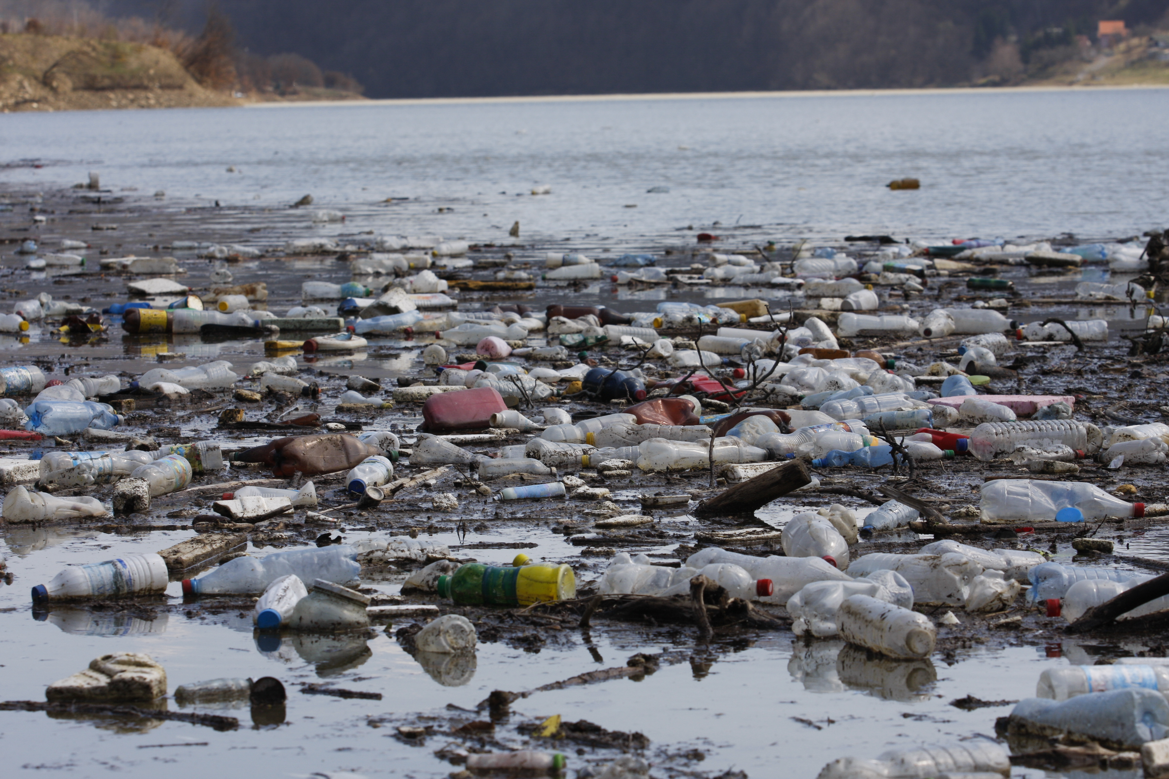
Investigación de Comprender
¿Cómo podemos encontrar soluciones para los desechos plásticos?
Debate con tu grupo: ¿Existe algún problema medioambiental o de salud relacionado con los plásticos que utilizas? ¿Puedes pensar en alguna estrategia para intentar resolver esos problemas?

Slide 8
Investigación de Comprender, diapositiva 2
Ahora investigarás tres estrategias para reducir los desechos plásticos. Puedes dividir tu grupo en tres equipos más pequeños y que cada equipo investigue una, o crear estaciones y rotar, o simplemente elegir una estrategia para investigar.
Estrategia para usar menos plástico: identifica las situaciones en las que podrías utilizar menos plástico. Recurso: Hoja de trabajo para la investigación de desechos plásticos
Estrategia para desechar menos plástico: reutiliza el plástico usado. Recurso: Diapositivas de actividades en el espacio de creación sobre desechos plásticos
Estrategia para hacer que el plástico sea menos perjudicial para el medioambiente: crea un nuevo tipo de plástico biodegradable. Recurso: Diapositivas de la actividad Ingeniería de bioplásticos
TOMA UNA DECISIÓN

Slide 9
Investigación de Comprender, diapositiva 3
Reúnanse nuevamente y analiza con un compañero: ¿Cuáles crees que son las ventajas o desventajas de cada estrategia?
Elige con tu compañero un residuo de plástico que hayas visto anteriormente. Elige la estrategia que creas que puede funcionar mejor para reducir estos desechos plástico.
Debate en grupo:
¿Qué estrategias para generar menos desechos plásticos sería mejor utilizar en tu comunidad?
¿Cómo podrías compartir estas estrategias con tu comunidad?
¿Hay alguna estrategia que puedas empezar a utilizar por tu cuenta en este momento?

Slide 10
Extensión de la investigación de Comprender
¡Investiga más!
Examina los resultados de tu investigación sobre desechos plásticos en tu Hoja de trabajo de investigación sobre desechos plásticos. Si no has completado la investigación, hazlo ahora.
Calcula cuánto plástico desperdicias a lo largo del tiempo y anota tu respuesta.
Cuenta el número de desechos de plástico que has tirado (lo has anotado en la columna "Cantidad de plástico " de la hoja de trabajo).
Dependiendo del tiempo que lleves con la recolección de plástico, multiplica esa cifra para calcular cuánto plástico utilizas al año y anota tu respuesta.
Por ejemplo, si recogiste plástico para:
• Un día, multiplica la cantidad de plástico que utilizas en un día por 365 días en un año
• Una semana, multiplica la cantidad de plástico que has utilizado en una semana por 52 semanas en un año

Slide 11
Extensión de la investigación de Comprender, diapositiva 2
Toma tu respuesta e imagínate con 70 años. ¿Cuántos desechos de plástico habrás generado para entonces, si sigues generando la misma cantidad? Para averiguarlo, calcula cuántos años hay entre tu edad actual y los 70 años. A continuación, multiplica esta cifra por el número de piezas de plástico que utilizas al año.
Comenta, escribe, dibuja o representa tus respuestas a las siguientes preguntas. Comparte tu reflexión con tu grupo.
¿Consideras que las personas de tu comunidad son conscientes de la cantidad de plástico que utilizan muchas personas?
¿Cómo crees que podrías compartir lo que has aprendido?

Slide 12
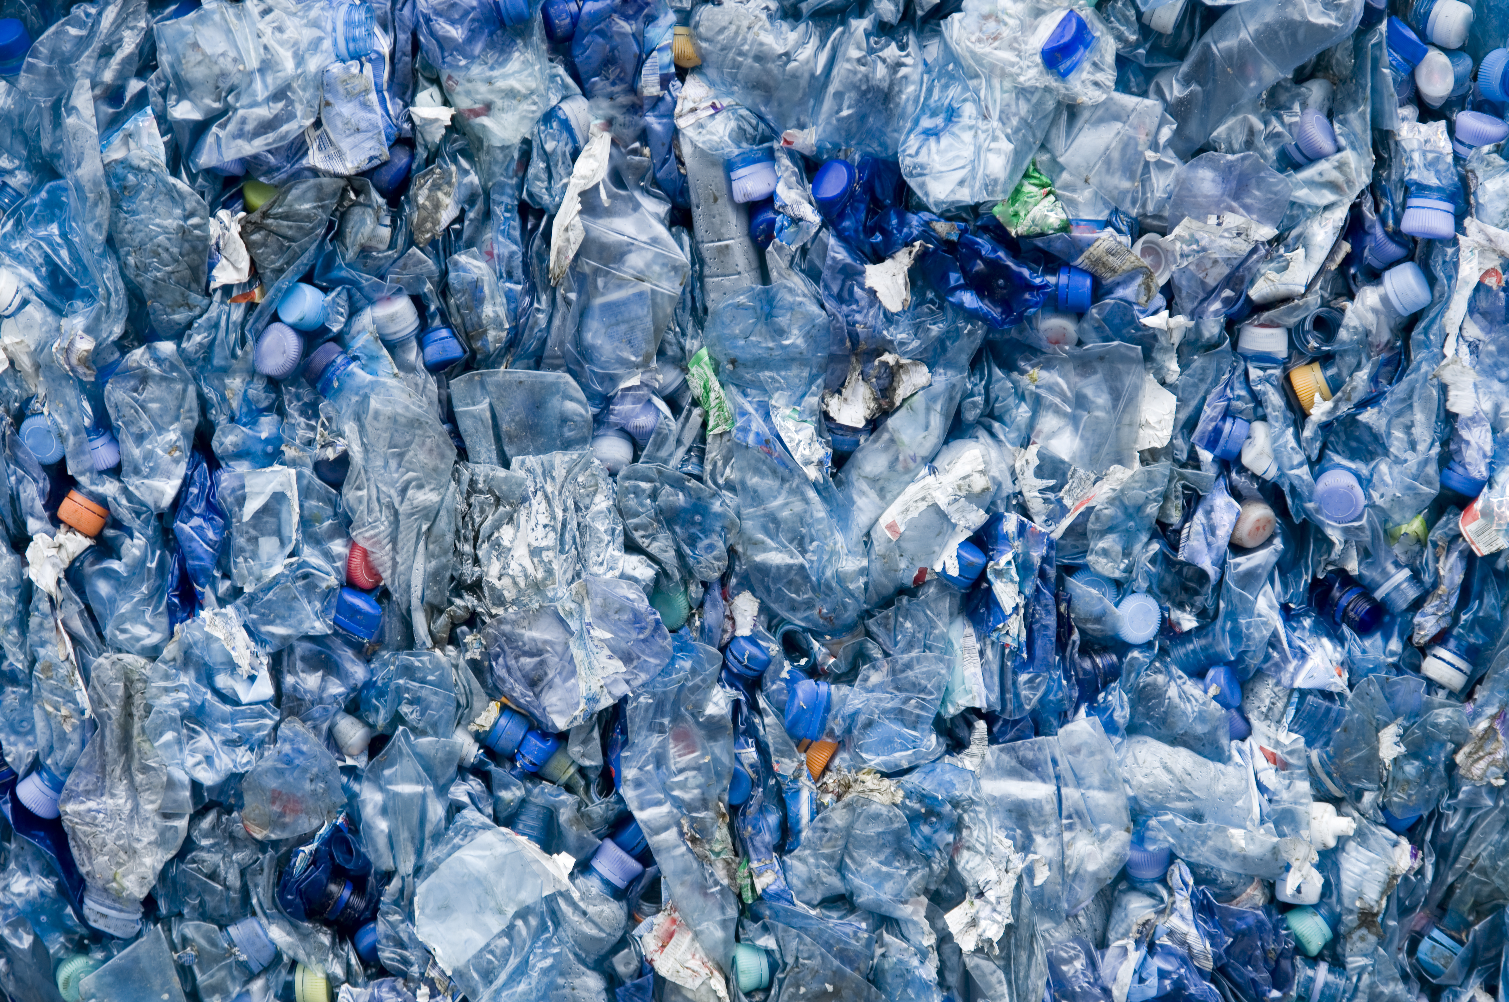
Extensión de la investigación de Comprender, diapositiva 3
Debate en grupo:
¿Qué medidas puedes tomar para educar a tu comunidad sobre los desechos plásticos que generan?
¿Cómo se puede conseguir el apoyo de la comunidad para aplicar una estrategia de reducción de los desechos plásticos?

